Slide 1
Protocol design

Slide 2
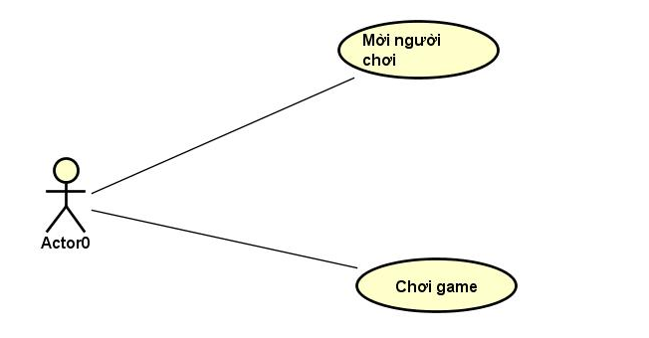
Use case

Slide 3
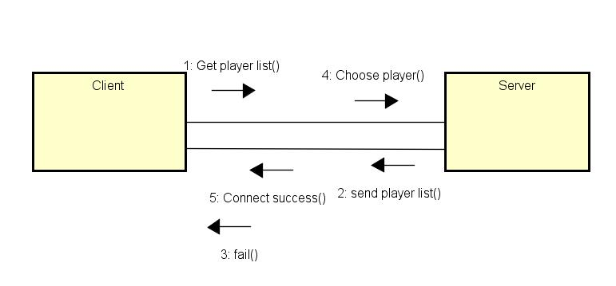
Use case
Mời người chơi

Slide 4
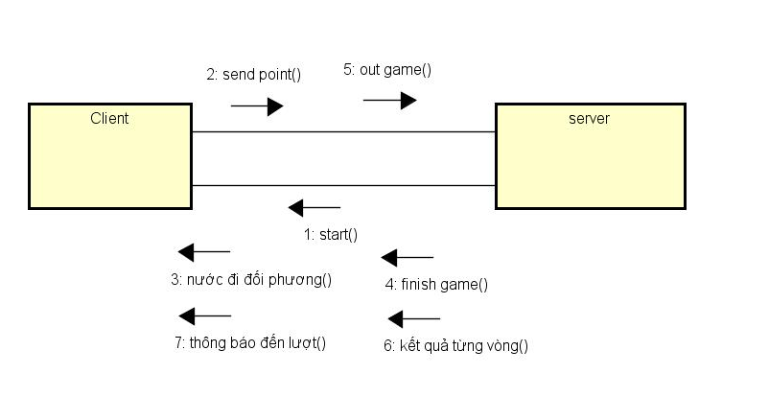
Use case
Chơi game

Slide 5
Message design
Message formats
Message sequences in communication
How to process a message

Slide 6
Message format(client)
Header | Data format | Nhiệm vụ | Ví dụ | Giải thích ví dụ
101 |  | Yêu cầu lấy danh sách người chơi rảnh | 101 | Yêu cầu hiện danh sách người chơi rỗi
102 | Header Dịnhdanh | Mời người chơi | 102 jk | Gửi yêu cầu mời người chơi jk
104 | Header điểm | Gửi điểm muốn đánh cho server | 104 2 | Client đánh 2 điểm trong vòng này
105 |  | Thoát game | 105 | Thoát khỏi game
106 | Header xxx | Nhận lời mời | 106 xxx | Nhận lời mời của người chơi xxx
107 | Header Dịnhdanh | Gửi định danh của bản thân | 107 mk | Yêu cầu đặt mk là định danh của bản thân

Slide 7
Message format(server)
Header | Data format | Nhiệm vụ | Ví dụ | Giải thích ví dụ
201 | Header length User1 User2 .... | Trả lại danh sách người chơi đang rảnh | 201 3 Hanhtuyen Tuyen Hanh | Trả lại danh sách người chơi có 3 người :Hanhtuyen, Tuyen, Hanh
202 | Header black/white số_cột | Đưa ra nước đi của đối phương | 202 white 3 | Thông báo đối phương đánh ra số điểm từ 0-99 Số điểm còn lại nhỏ hơn 60
205 | Header win/lose | Trả lại kết quả của vòng | 205 win | Thông báo bạn đã thắng vòng này
204 | Header vongthang | Kết thúc trò chơi | 104 3 | Đối phương đã thắng 3 vòng (kết hợp với số vòng thắng của mình để thông báo kết quả chung cuộc)
206 |  | Thông báo lỗi xảy ra | 206 | Đã có lỗi xảy ra yêu cầu của client không thành công
207 |  | Nhận định danh | 207 | Định danh đã được xác nhận
208 |  | Thông báo đến lượt của người chơi | 208 | Người chơi đã đến lượt
209 |  | Bắt đầu trò chơi

Slide 8
State machine
Current state | Transcation |  | Next state
 | Receive | Send
New(bắt đầu vào) |  | 107(gửi định danh) | Wait
Wait | 206(lỗi) |  | Wait
Wait | 207(nhận định danh) |  | Free( đang rỗi )
Free |  | 102(mời người chơi) | Free
Free | 209 (bắt đầu chơi) |  | Playing
Playing |  | 105(thoát game) | Free
Playing | 204(kết thúc trò chơi) |  | Free

Slide 9
State machine
Current state | Transcation |  | Next state
 | Receive | Send
Play |  | 104(chọn điểm) | Waitturn
Waitturn | 208(đến lượt) |  | Play

Slide 10
How to process a message
Phân biệt loại message bằng mã lệnh (header)
Tùy vào các mã lệnh khác nhau đọc dữ liệu theo khuôn dạng đã quy định(bảng message format)

Slide 11
Thanks!
Any questions?

